Slide 1

Lê Đình Huy -20194776

Slide 2

Kiến thức cơ bản
Kiến trúc client-server, kiến trúc peer-to-peer
Nhược điểm của kiến trúc tập trung ⇒ lý do ra đời bitcoin nói riêng và blockchain nói chung
Hash function, public key cryptography
BY

Slide 3
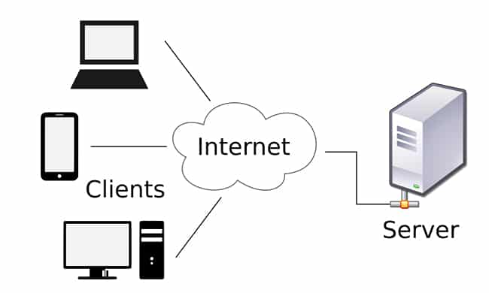
Kiến trúc client-server
Mô hình mạng máy tính có 2 thành phần chính: server, client
Server: máy tính đặc biệt có tốc độ xử lí cao, dùng để chia sẻ các tài nguyên
Client: máy tính nhỏ như laptop, desktop -> client sẽ gửi yêu cầu tới server để server thực hiện một nhiệm vụ gì đó và gửi kết quả lại cho client
Việc giao tiếp giữa client và server dựa trên các chuẩn giao thức như: TCP/IP, SNA...
BY
Notes:
- Phần client là chương trình được cài đặt trên máy tính của người dùng, nó sẽ yêu cầu các dịch vụ từ phần server,
- trong khi phần server là chương trình chạy trên một máy chủ đặc biệt để cung cấp các dịch vụ này cho các client.
- Khi người dùng thực hiện một yêu cầu từ phía client, nó sẽ gửi yêu cầu đến phía server, server sẽ xử lý yêu cầu và trả về kết quả cho phía client.

Slide 4
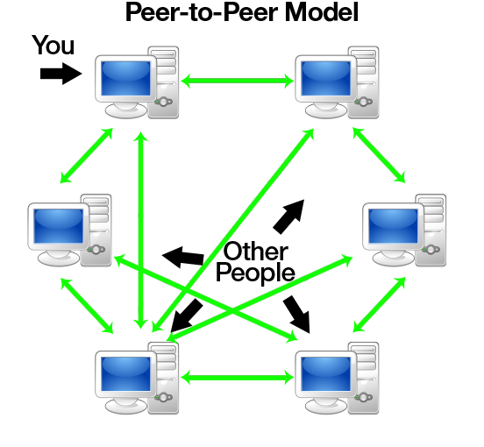
Kiến trúc peer-to-peer
Mô hình mạng phi tập trung với các peer trên mạng kết nối trực tiếp với nhau
Mỗi peer hoạt động như một client và server đồng thời (vừa sử dụng tài nguyên, vừa cung cấp tài nguyên)
Các peer liên kết với nhau qua ứng dụng đặc biệt (phần mềm P2P)
BY

Slide 5

Nhược điểm kiến trúc tập trung và lí do ra đời của bitcoin (blockchain)
Nhược điểm kiến trúc tập trung
Lí do ra đời của bitcoin (blockchain)
Độ tin cậy thấp
Hiệu suất thấp
Chi phí cao
Khả năng mở rộng hạn chế
An ninh yếu
Nhằm giải quyết các vấn đề về chuyển tiền và lưu trữ thông tin trực tuyến an toàn
Giải quyết vấn đề trung gian
Đảm bảo tính minh bạch
Đảm bảo tính an toàn
This Photo by Unknown Author is licensed under CC BY
Notes:
Nhược điểm:
Độ tin cậy thấp: nếu máy chủ gặp sự cố hoặc bị tấn công sẽ ảnh hưởng đến toàn bộ hệ thống
Hiệu suất thấp: yêu cầu tất cả các yêu cầu truy cập tới hệ thống đều phải thông qua máy chủ duy nhất dẫn đến tình trạng quá tải máy chủ và giảm hiệu suất của hệ thống.
Chi phí cao: chi phí cao cho việc mua sắm, cài đặt, bảo trì và nâng cấp máy chủ.
Khả năng mở rộng hạn chế: khi số lượng người dùng và dữ liệu tăng lên, hệ thống sẽ gặp khó khăn trong việc xử lý lượng thông tin lớn và yêu cầu thêm nhiều máy chủ để quản lý hệ thống.
An ninh yếu: Vì hệ thống tập trung được quản lý bởi một số máy chủ, việc tấn công vào các máy chủ đó có thể dẫn đến việc lộ thông tin và dữ liệu quan trọng của hệ thống
Lí do:
Giải quyết vấn đề trung gian: Hệ thống tài chính truyền thống thường yêu cầu sự tham gia của các bên trung gian để xác nhận và chuyển tiền. Tuy nhiên, các bên trung gian này có thể làm tăng chi phí và thời gian giao dịch cũng như gây ra rủi ro an ninh. Bitcoin giúp giải quyết vấn đề này bằng cách cho phép các giao dịch trực tiếp giữa các bên mà không cần thông qua bất kỳ bên trung gian nào.
Đảm bảo tính minh bạch: Với hệ thống tài chính truyền thống, các giao dịch và dữ liệu thường được lưu trữ và xử lý trên các máy chủ tập trung, đôi khi dẫn đến sự thiếu minh bạch và rủi ro lạm dụng thông tin. Blockchain giúp giải quyết vấn đề này bằng cách lưu trữ dữ liệu trên một mạng lưới phân tán các nút mạng, mỗi nút mạng đều chứa một bản sao đầy đủ của toàn bộ dữ liệu. Nhờ đó, dữ liệu trên blockchain được đảm bảo tính toàn vẹn và minh bạch cao.
Đảm bảo tính an toàn: Với các phương pháp lưu trữ thông tin truyền thống, thông tin của người dùng có thể dễ dàng bị đánh cắp hoặc sửa đổi bởi hacker hoặc các bên xấu. Blockchain giúp giải quyết vấn đề này bằng cách sử dụng mã hóa và chữ ký điện tử để đảm bảo tính toàn vẹn và bảo mật của dữ liệu trên mạng lưới.

Slide 6
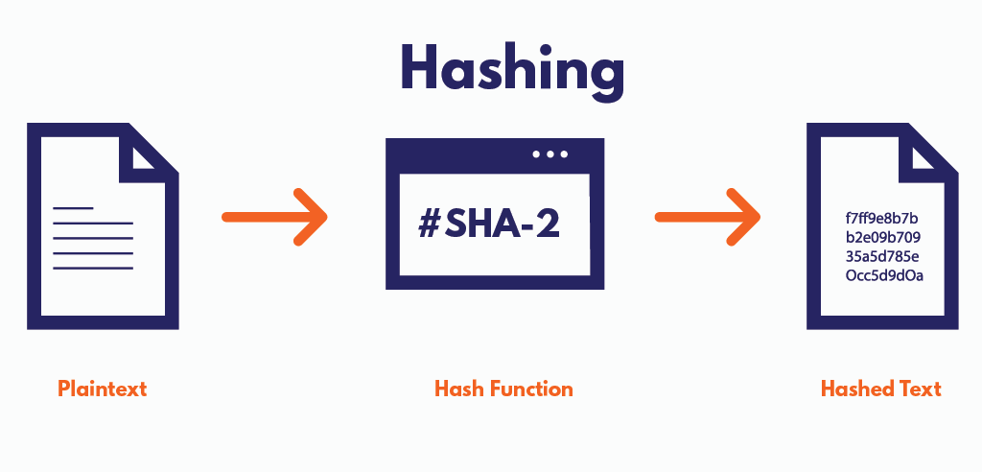
Hash function
Là một thuật toán ánh xạ đầu vào thành một giá trị băm
Đầu vào sẽ có độ dài bất kì nhưng đầu ra sẽ cố định n bit
Các đầu vào khác nhau sẽ cho ra giá trị băm khác nhau và rất khó khăn để phân tích ngược lại (từ giá trị băm tìm ra đầu vào)
BY

Slide 7
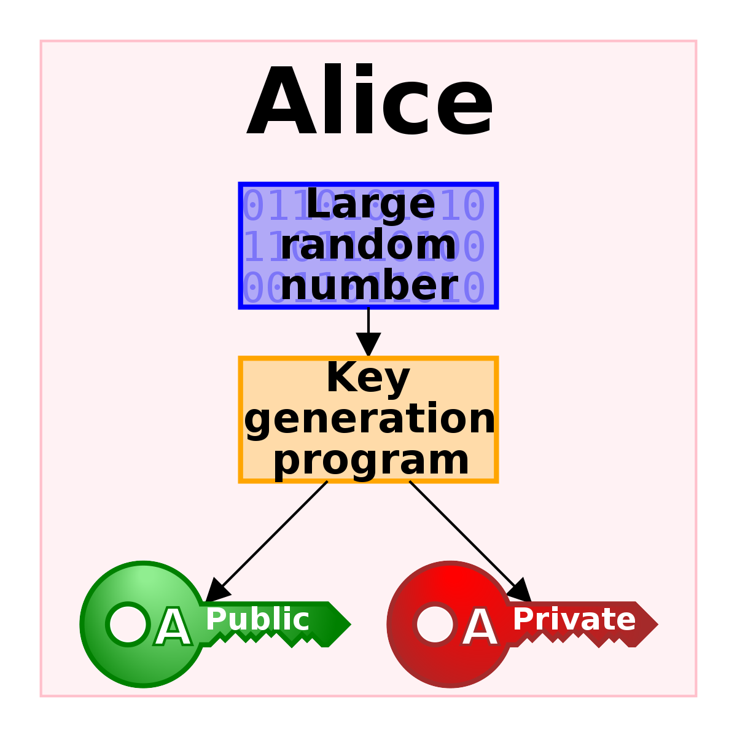
Public key cryptography
Một hệ thống mật mã sử dụng 2 khóa riêng biệt: public key, private key
Public key được công khai nhưng private key chỉ người sở hữu mới biết
Public key được dùng để mã hóa thông tin và xác thực chữ ký số
Private key được dùng để giải mã thông tin và tạo chữ ký số
BY

Slide 8
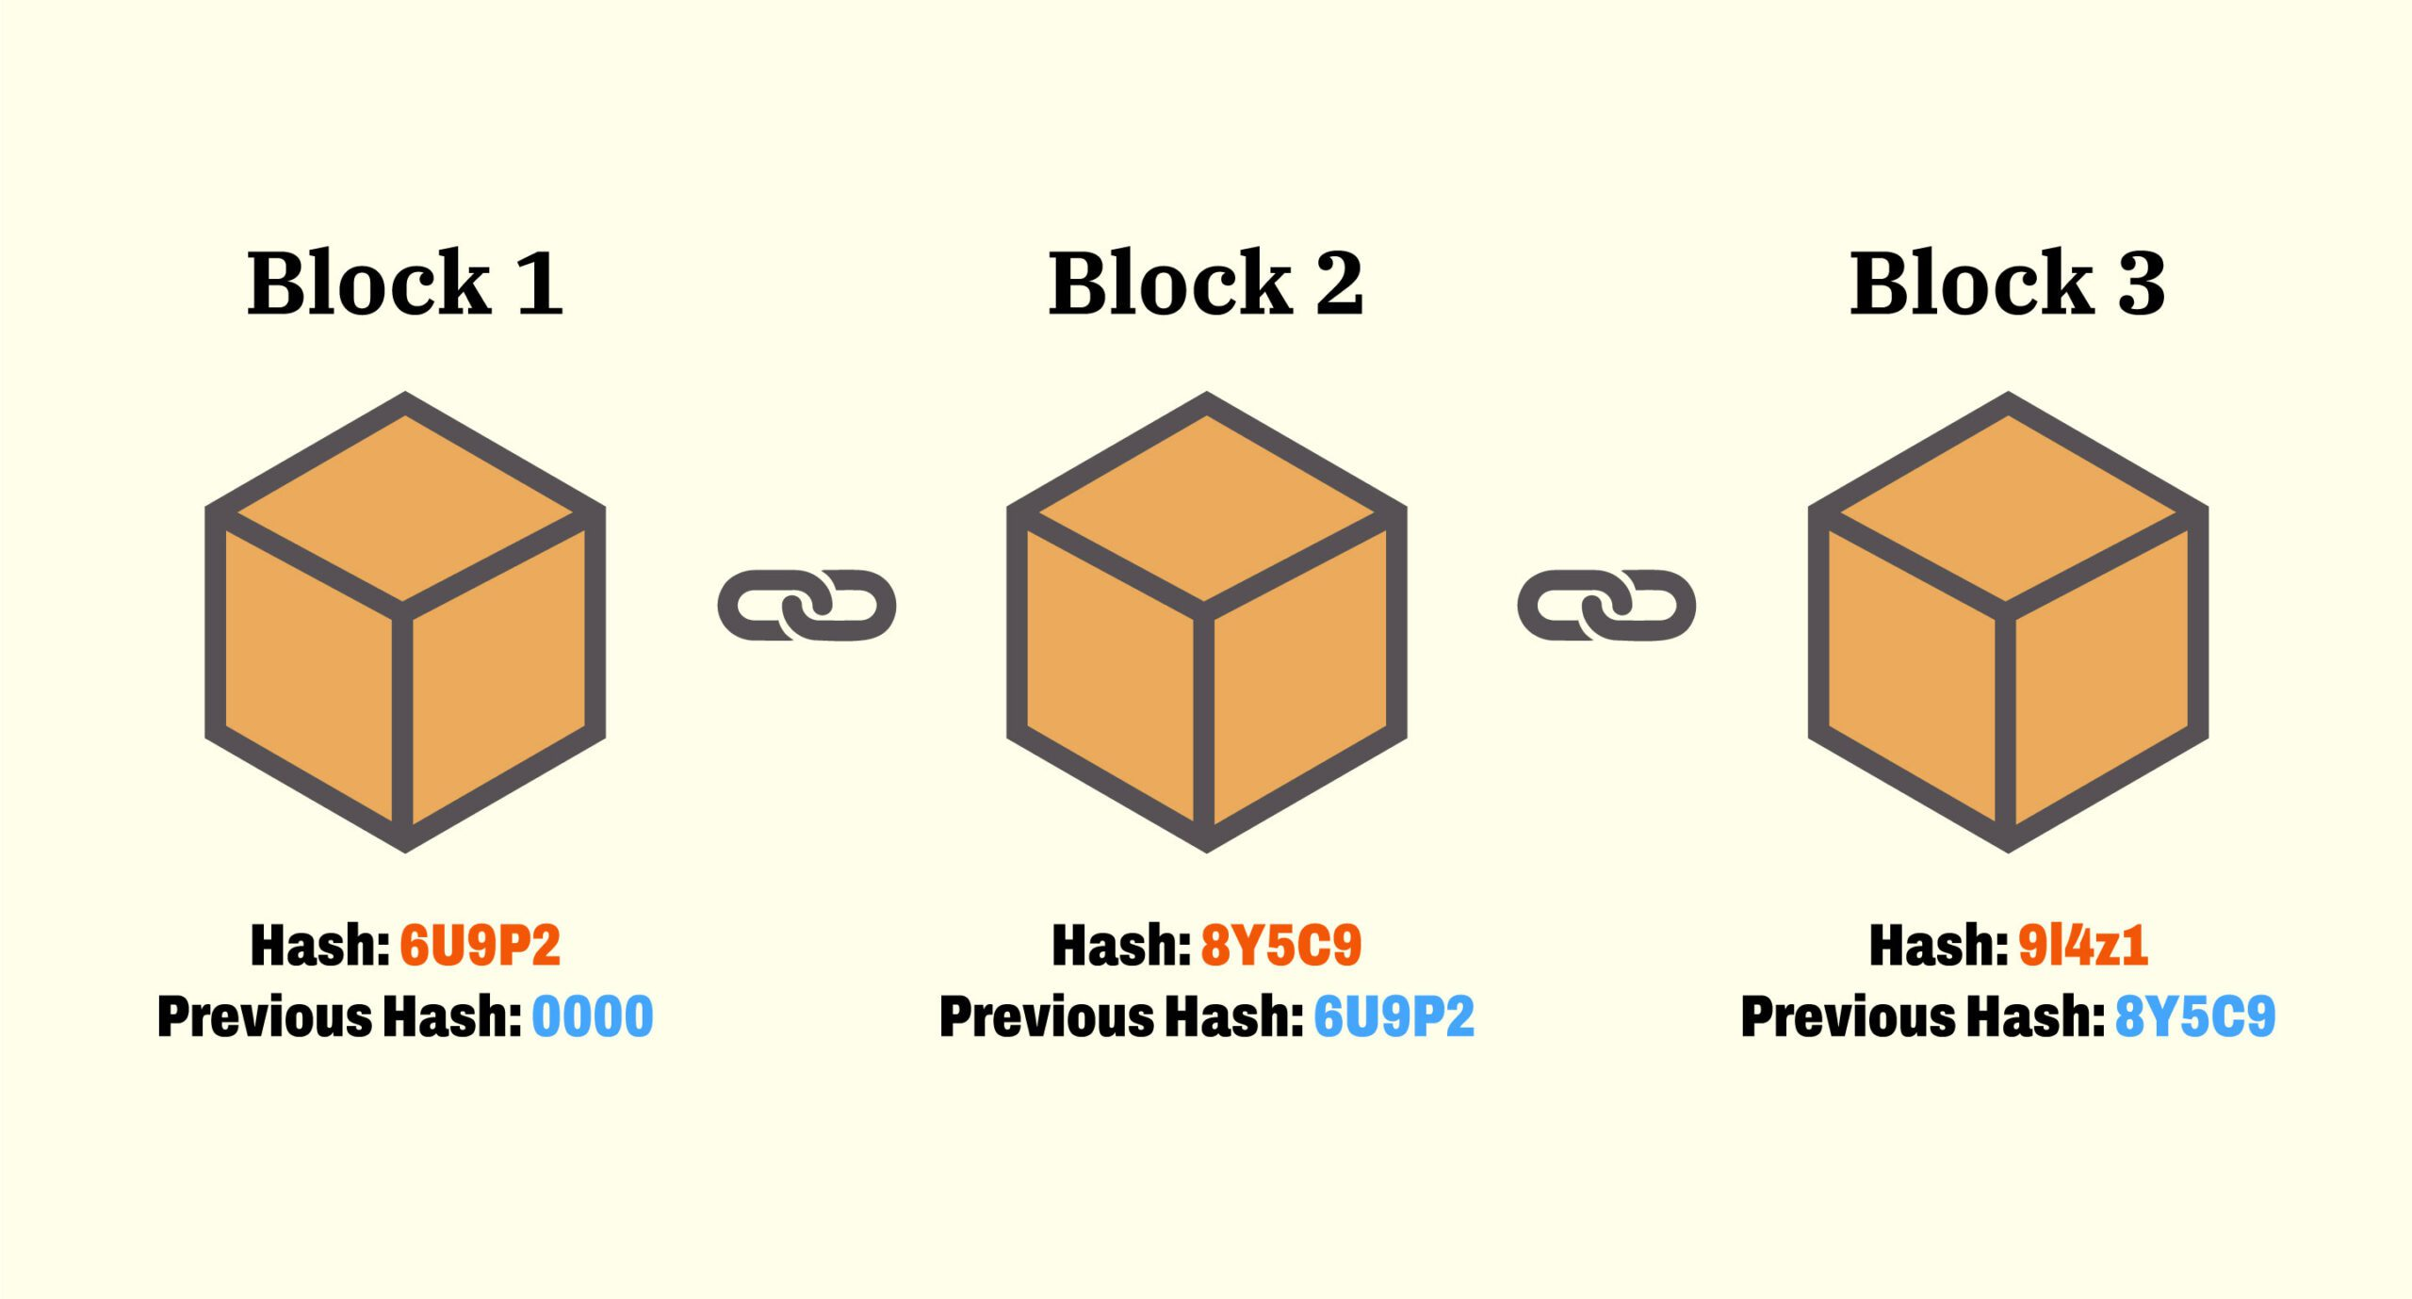
Các khái niệm chính trong blockchain

Slide 9
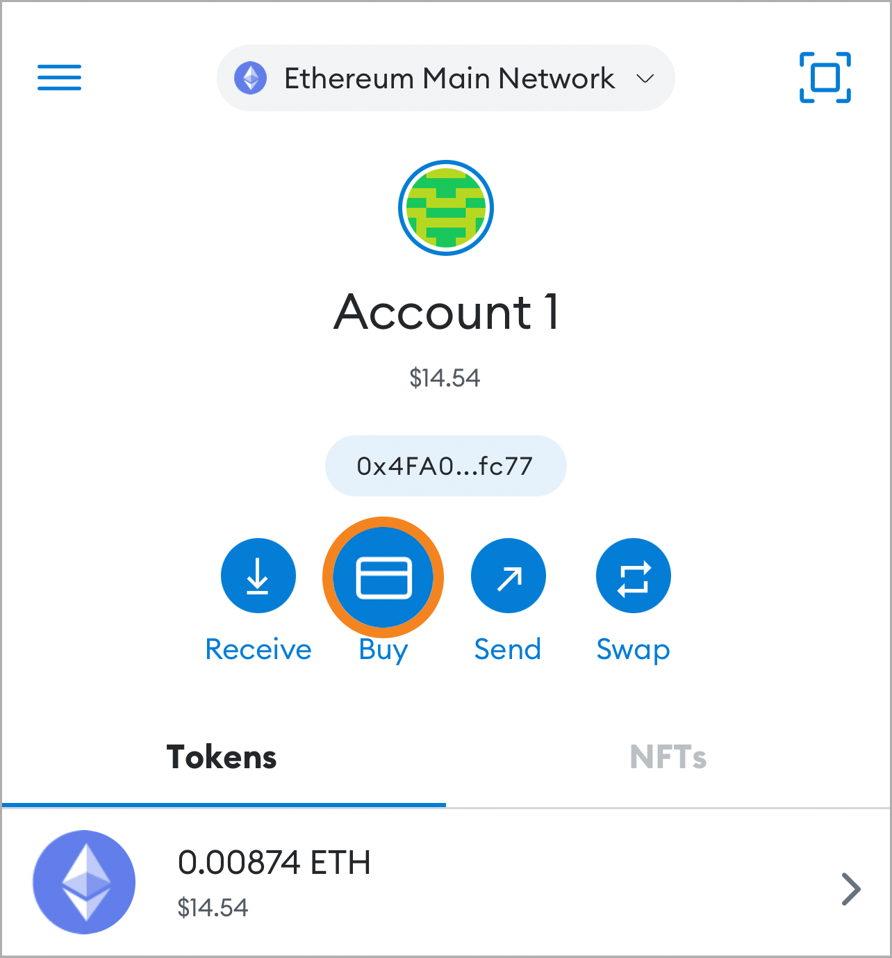
Account
Trong mạng bitcoin, một account thực chất là một cặp khóa công khai và bí mật được lưu trữ trong ví (wallet) người dùng
Mỗi account được đại diện bằng 1 địa chỉ (address) duy nhất
Account được dùng để nhận và chi tiêu bitcoin
Người dùng có thể tạo nhiều tài khoản và địa chỉ trong 1 ví bitcoin
BY
Notes:
Khi người dùng muốn nhận Bitcoin, họ chỉ cần chia sẻ địa chỉ Bitcoin của mình với người gửi. Người gửi sẽ gửi Bitcoin đến địa chỉ Bitcoin đó và giao dịch sẽ được xác nhận và lưu trữ trên mạng lưới blockchain.
Khi người dùng muốn chi tiêu Bitcoin, họ cần sử dụng khóa bí mật của tài khoản của mình để ký giao dịch và chứng thực việc chuyển Bitcoin đến địa chỉ Bitcoin của người nhận. Sau đó, giao dịch sẽ được xác nhận và lưu trữ trên mạng lưới blockchain.

Slide 10
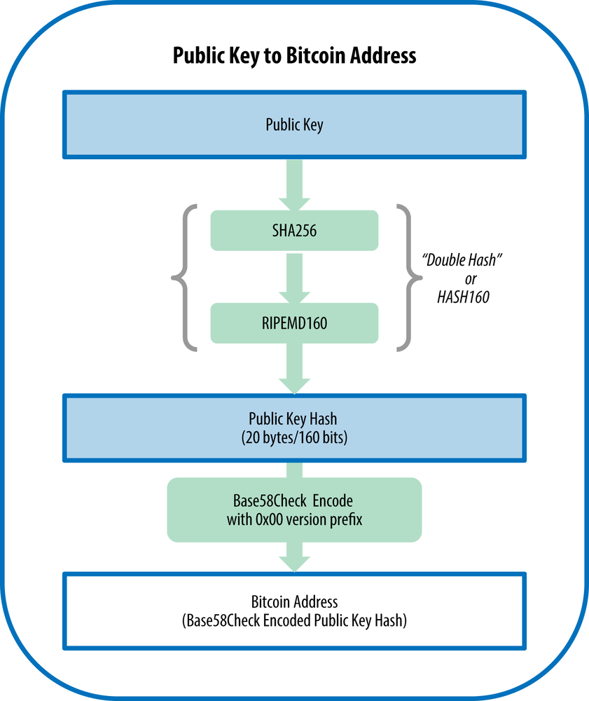
Address
Địa chỉ được tạo ra từ khóa công khai (public key)
Một địa chỉ bitcoin thường có 25-36 kí tự, thường bắt đầu bằng số 1 hoặc 3
Mỗi một địa chỉ đại diện cho một account trong bitcoin
Việc sử dụng địa chỉ bitcoin giúp tăng tính riêng tư và bảo mật trong giao dịch bitcoin
BY

Slide 11
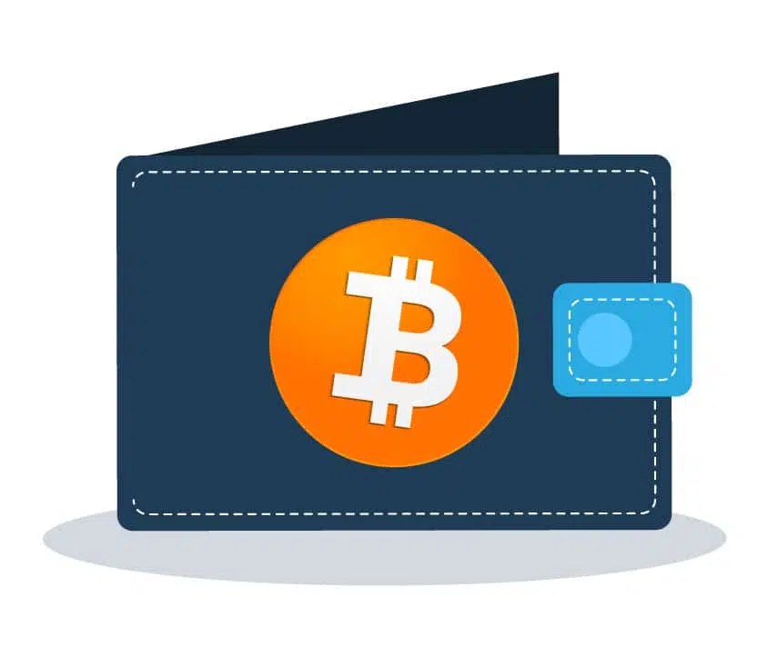
Wallet
Là phần mềm dùng để lưu trữ, quản lí khóa và thực hiện các giao dịch
Có 2 loại ví chính: ví bất định (nondeterministic wallet) và ví tất định (deterministic wallet)
Ví bitcoin không chứa bitcoin
BY
Notes:
- Ví bitcoin k chứa bitcoin, chỉ chứa các khóa, bitcoin đc ghi lại vào blockchain, ng dùng kiểm soát tiền bằng các khóa trong ví để kí giao dịch -> có thể hiểu ví bitcoin là 1 chùm chìa khóa
- Ví bất định: mỗi khóa đc tạo ra độc lập từ 1 số ngẫu nhiên, các khóa không liên quan đến nhau (ví JBOK)
- Ví tất định: tất cả các khóa đc tạo ra từ khóa chính duy nhất (master key hoặc hạt giống seed), các khóa liên quan đến nhau và có thể đc tạo lại từ master key (cách tạo là ví tất định phân cấp ví HD) -> để dễ sử dụng các hạt giống đc mã hóa thành từ tiếng anh (từ mật mã trợ nhớ)

Slide 12
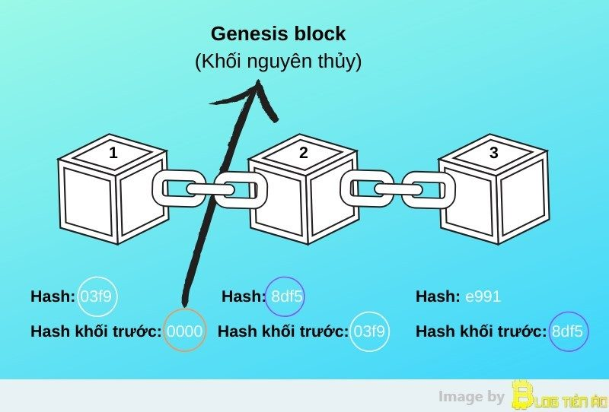
Chaining block
Là danh sách backlist kết nối các block lại với nhau sử dụng mã băm (hash)
Khi một block được thêm vào chuỗi, mã băm của nó sẽ được tính toán dựa trên dữ liệu block và mã băm của block trước đó trong chuỗi
Nếu một block trong chuỗi bị thay đổi thì mã băm của các block tiếp theo cũng sẽ bị thay đổi
BY
Notes:
- Backlist là block sau có liên kết với block trước

Slide 13
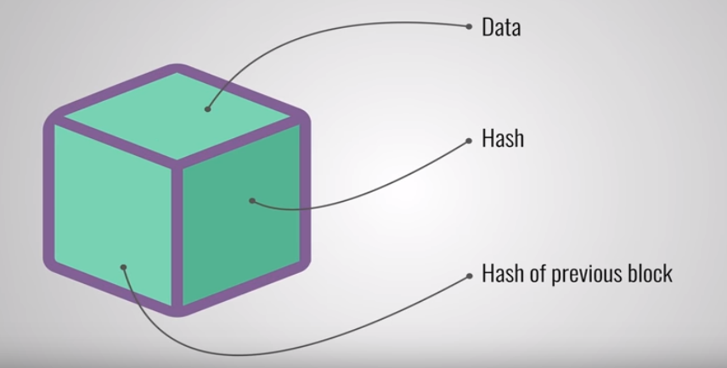
Block
Là một cấu trúc dữ liệu dạng containner, gom các giao dịch đưa vào blockchain
Block gồm có: header (tiêu đề) và các giao dịch
Header chứa tham chiếu tới mã băm block trước, độ khó (difficulty), nhãn thời gian, số nonce và gốc cây merkle
Mỗi block được xác định bằng mã băm SHA256 (băm header 2 lần)
BY

Slide 14
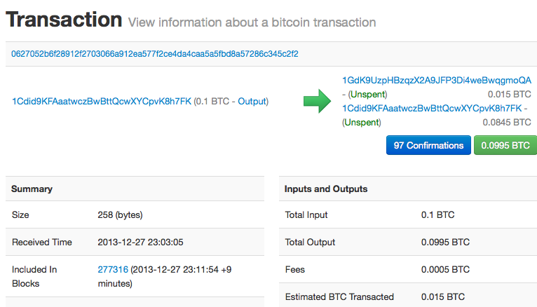
Transaction
Là quá trình chuyển tiền từ tài khoản này đến tài khoản khác trong mạng blockchain
Giao dịch gồm có đầu ra (outputs) và đầu vào (inputs). Yếu tố cơ bản của giao dịch là đầu ra là các UTXO (unspent transaction output)
Đầu ra gồm: lượng bitcoin (được tính bằng satoshi), 1 câu đố mật mã (cryptographic puzzle) quyết định điều kiện để chi tiêu đầu ra
Đầu vào sẽ tham chiếu đến UTXO sẽ được chi tiêu và cung cấp bằng chứng sở hữu thông qua kịch bản mở khóa (unlocking scrypt)
Mỗi giao dịch đều sẽ có phí giao dịch
BY
Notes:
Tóm lại, trong một giao dịch thì điều cơ bản nhất là đầu ra sẽ tạo các UTXO dùng để chi tiêu về sau.
Trong đầu ra của giao dịch (tạo các UTXO) gồm có lượng bitcoin đc chi tiêu, 1 câu đố mật mã dùng để xac định ai có thể chi tiêu sau này
Đầu vào thì gồm có các tham chiều đến các UTXO và sẽ có một unlocking scrypt (thông thường là địa chỉ và chữ kí)
Mỗi giao dịch sẽ có phí nhằm tránh các ý đồ tấn công tắc nghẽn với lượng giao dịch ồ ạt

Slide 15
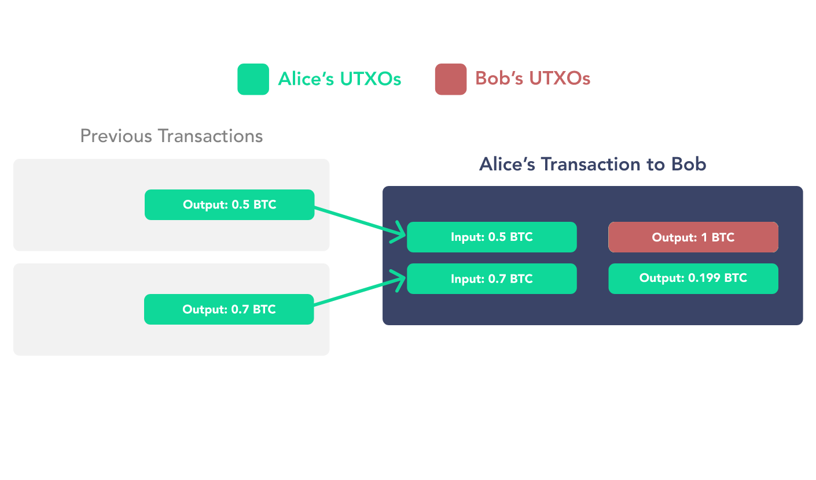
UTXO Model
UTXO là đầu ra chưa chi tiêu (unspent transaction output) được tạo ra từ các giao dịch
Mỗi đầu ra của một giao dịch sẽ trở thành đầu vào cho 1 giao dịch mới
Đảm bảo tính toàn vẹn blockchain bằng cách đảm bảo các đầu vào đã được xác minh và chưa được sử dụng trước đó
Tránh trường hợp chi tiêu 2 lần (double-spending)
BY
Notes:
Trong một giao dịch, đầu vào sẽ là tham chiếu đến các UTXO
Đầu ra giao dịch sẽ là các UTXO mới sẽ đc dùng làm đầu vào cho các giao dịch mới

Slide 16
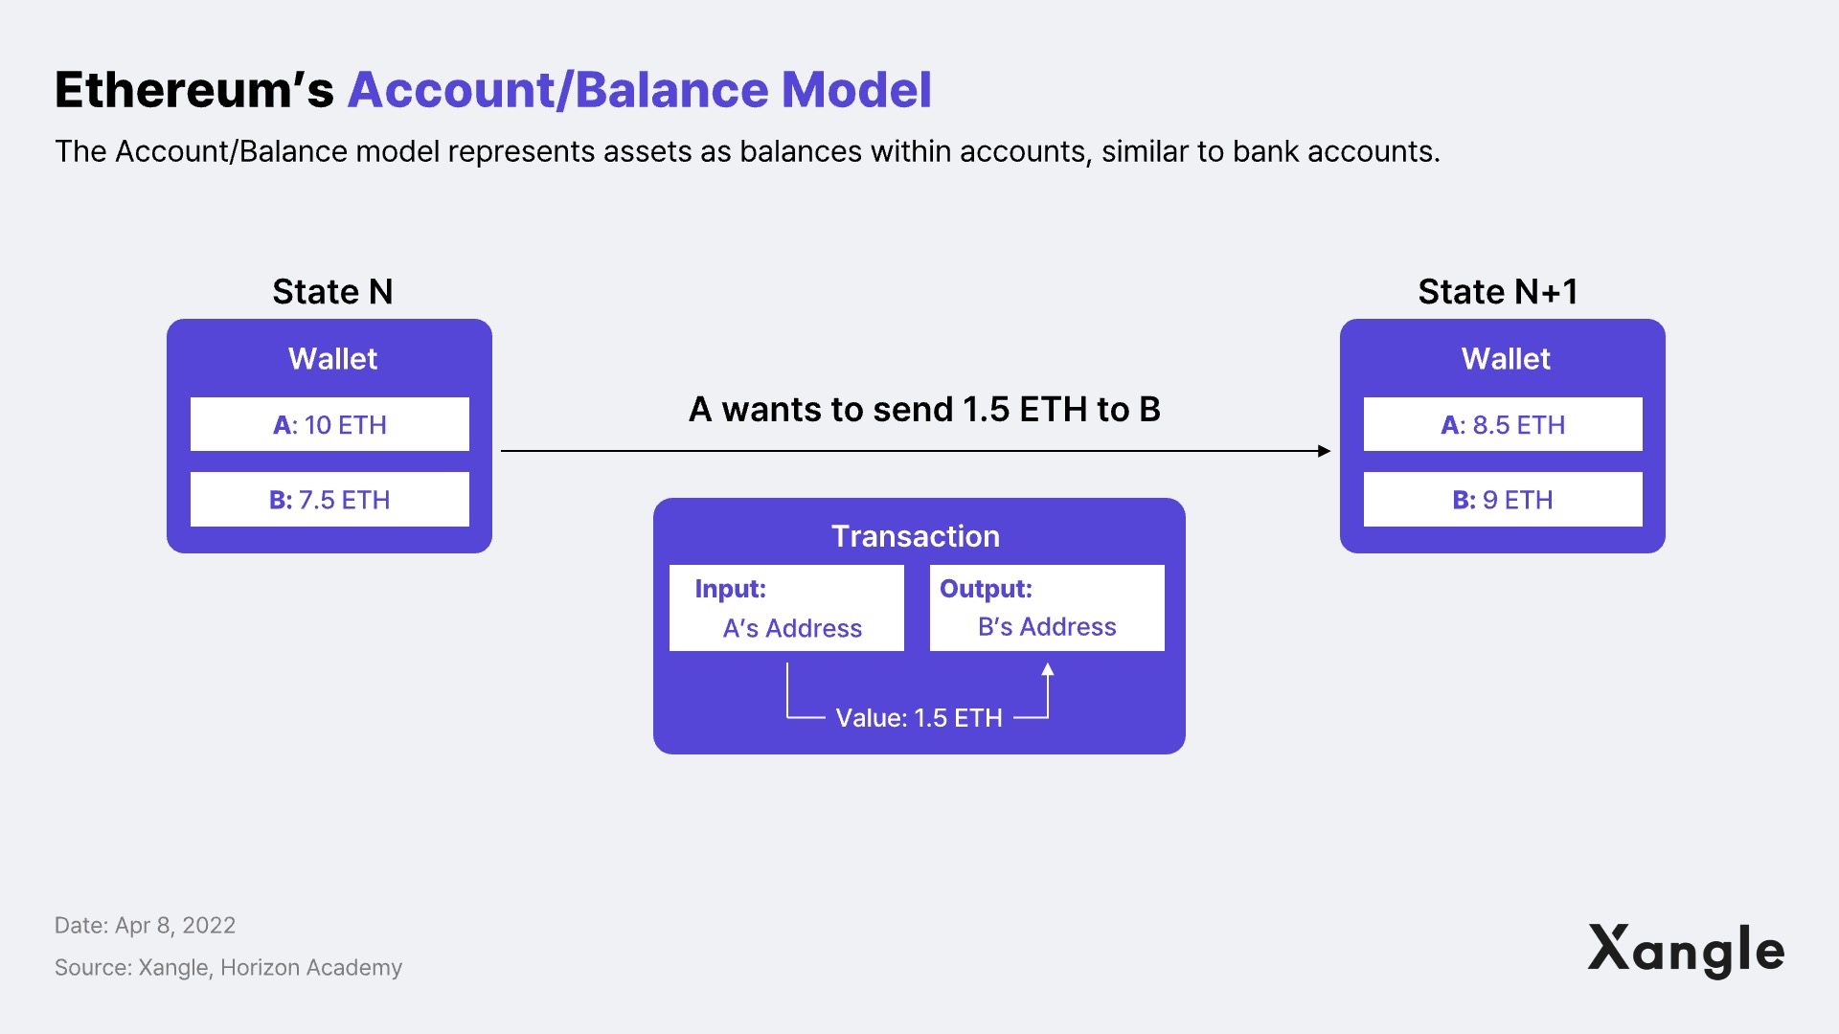
Account Based Model
Mỗi tài khoản được lưu trữ trên mạng blockchain, mỗi giao dịch là sự thay đổi trạng thái của các tài khoản này
Mỗi giao dịch được tạo ra để thay đổi trạng thái của các tài khoản bằng cách thêm hoặc trừ một lượng Ether hoặc token từ một tài khoản này sang tài khoản khác
Điểm mạnh là đơn giản và dễ hiểu
Có hạn chế trong việc đồng bộ hóa trạng thái các tài khoản, khó khăn trong kiểm tra giao dịch
BY
Notes:
Trong Ethereum, ví dụ, mỗi tài khoản bao gồm địa chỉ ví và một trạng thái hiện tại của tài khoản đó, bao gồm số dư và bytecode của các hợp đồng thông minh được lưu trữ trên tài khoản đó.
Đồng bộ hóa: khi có giao dịch -> trạng thái tài khoản sẽ thay đổi -> đồng bộ hóa toàn mạng -> gây tốn kém và lỗi nếu một nút không đồng bộ hóa hoàn toàn
Kiểm tra giao dịch: tính toán phức tạp do liên quan đến nhiều tài khoản, không xác định được lịch sử tài khoản (k như UTXO model), không cân bằng do phải kiểm tra tài khoản có liên quan đến giao dịch không

Slide 17
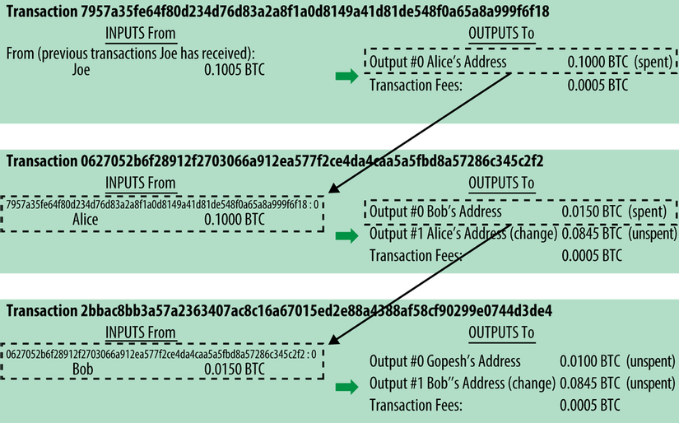
Transaction mới được tạo ra như nào
Một giao dịch mới được tạo khi người dùng muốn chuyển tiền cho người dùng khác
Ví của người dùng sẽ tạo giao dịch, tham chiếu đến các UTXO mà ví sở hữu làm đầu vào, sau khi giao dịch sẽ tạo ra các UTXO mới
Sau khi giao dịch được tạo xong nó sẽ được gửi đến các node trên mạng blockchain và các node sẽ kiểm tra tính hợp lệ của giao dịch
Sau đó giao dịch sẽ được đưa vào 1 block được đào để xác nhận, sau khi được xác nhận (block được thêm vào blockchain) nó sẽ được lưu trên các node trên mạng blockchain
BY

Slide 18
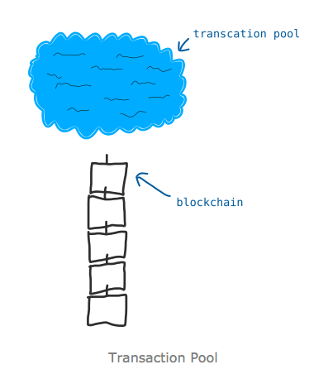
Transaction pool (mempool)
Là tập hợp các giap dịch chưa được đóng gói thành block và chưa được xác nhận trên mạng blockchain
Khi một giao dịch được tạo ra và phát đi trên mạng nó sẽ được đưa vào mempool
Trong mempool các giao dịch sẽ được sắp xếp theo độ ưu tiên (dựa trên kích thước, phí, độ cấp thiết giao dịch)
Khi miner muốn đào block mới họ sẽ chọn các giao dịch từ mempool để thêm vào block, khi block được đào và thêm vào blockchain, các giao dịch sẽ được coi là được xác nhận, các giao dịch không được thêm vào block sẽ ở lại mempool
BY

Slide 19
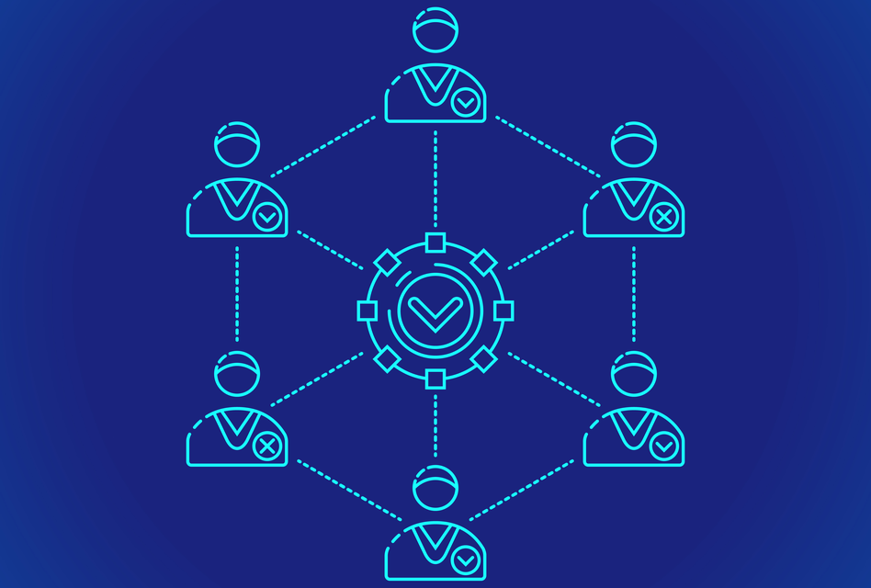
Tại sao cần cơ chế đồng thuận
Đảm bảo tính nhất quán: khi giao dịch được thêm vào blockchain phải được chấp nhận bởi tất cả các node
Đảm bảo tính an toàn: các giao dịch được xác nhận đúng và an toàn, tránh double-spending
Đảm bảo tính khả dụng: đảm bảo blockchain luôn khả dụng vì nếu có một số node ngừng hoạt động thì sẽ có những node khác hoạt động bình thường
BY
Notes:
Cơ chế đồng thuận (consensus mechanism) là một thành phần cốt lõi của hệ thống blockchain, đảm bảo rằng mọi thành viên trên mạng đều đồng ý về trạng thái hiện tại của blockchain và các giao dịch đã được xác nhận
Đảm bảo nhất quán: đảm bảo mọi ng đều có chung bản sao của blockchain

Slide 20
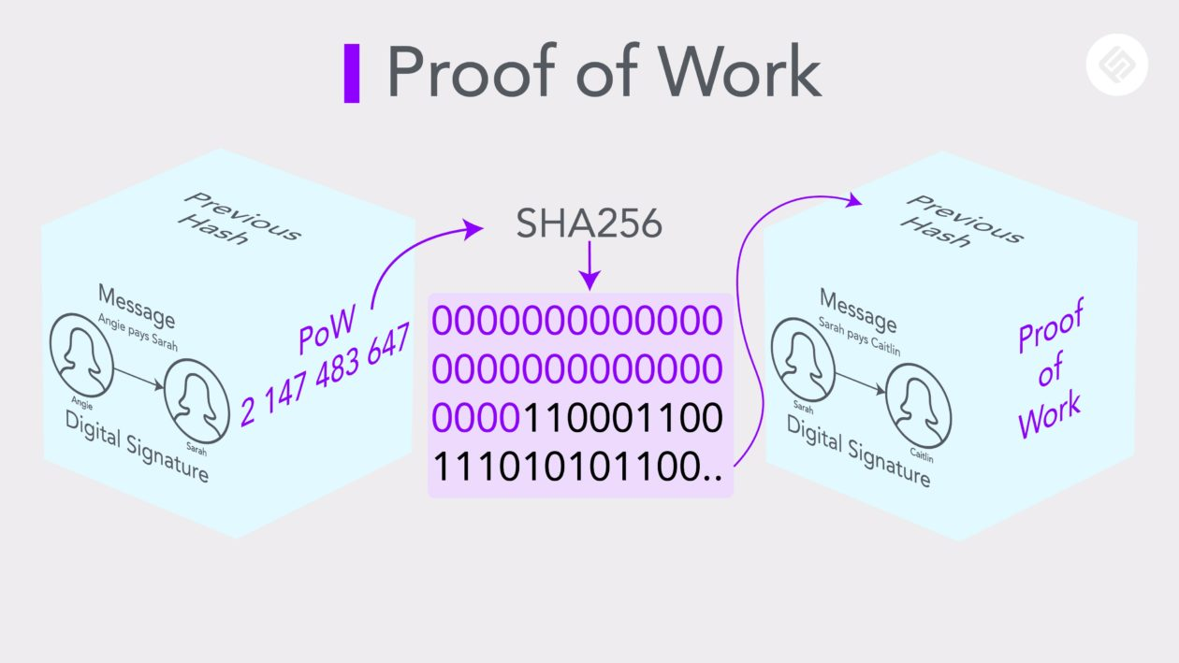
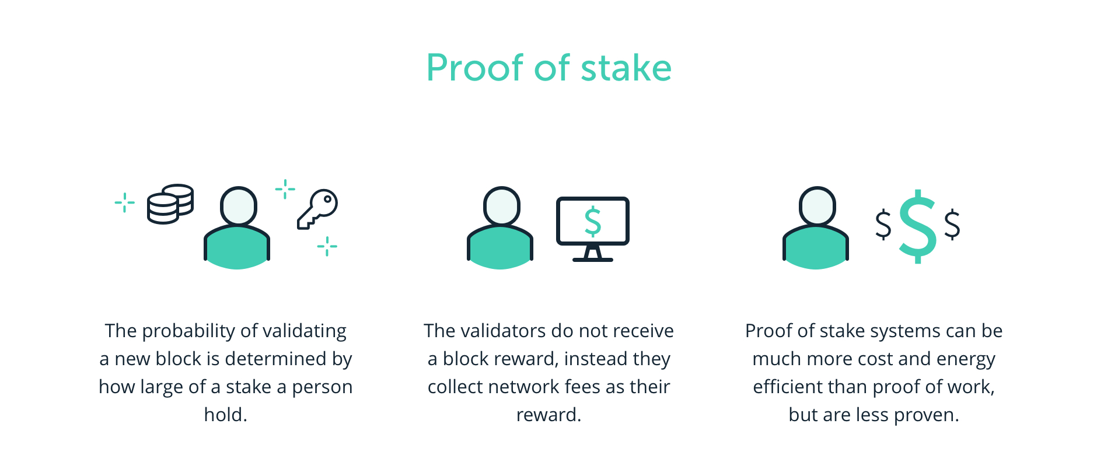
Proof-of-work và Proof-of-stake
Proof-of-work (PoF)
Proof-of-stake (PoS)
Yêu cầu miner phải giải một bài toán tính toán phức tạp để thêm block và blockchain
Tiêu thụ năng lượng lớn để tìm ra lời giải
Được coi là an toàn hơn vì những kẻ tần công cần chi tiêu nhiều tiền
Chậm hơn
Yêu cầu người dùng phải cược hoặc đặt cọc một số tiền để tham gia vào quá trình đồng thuận
Không tiêu thụ năng lượng nhưng cần phải đặt cọc
Cũng được xem là an toàn vì nếu tấn công thì người dùng sẽ mất tiền cọc
Nhanh hơn
Notes:
POF:
Trong bitcoin pof là thuật toán băm SHA256 -> miner sẽ phải tìm ra số nonce sao cho giá trị băm header không vượt qua chỉ tiêu (target)
POS:
Proof of Stake (PoS) là một cơ chế đồng thuận trong blockchain, được sử dụng để xác định người có quyền tạo block tiếp theo trong chuỗi blockchain dựa trên số lượng token đang giữ.
Thay vào đó, các node trong mạng lưới PoS phải gửi một khoản tiền đặt cọc để trở thành validator của mạng. Các validator sẽ được chọn để tạo block tiếp theo dựa trên số lượng token đặt cọc của họ. Nếu validator tạo ra block không hợp lệ, hoặc cố tình gian lận, họ sẽ mất khoản tiền đặt cọc và bị loại khỏi danh sách validator.

Slide 21
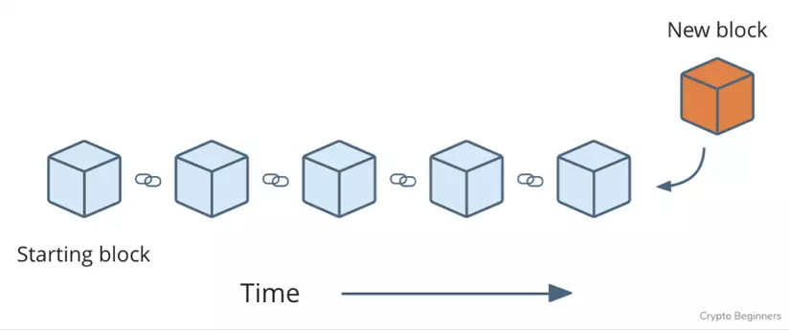
Block mới được tạo ra
Node gom các transaction vào mempool khi transaction được phát tán trên mạng
Node sẽ lấy transaction trong mempool để thêm vào block ứng cử
Node sẽ tìm ra giá trị băm header block ứng cử thỏa mãn yêu cầu về target (tìm số nonce thỏa mãn)
Khi node tạo ra block mới nó sẽ phát tán lên mạng và các node khác sẽ kiểm tra tính hợp lệ
Khi block được xác nhận nó sẽ được thêm vào blockchain và các node lại tiếp tục đào block mới dựa trên block này
BY

Slide 22

Coin thực chất là gì
Là đơn vị tiền tệ kỹ thuật số được dùng để thực hiện giao dịch trên mạng blockchain, được quản lí và xác định bởi giao thức của mạng blockchain đó
Các đồng coin bitcoin (BTC) được tạo ra thông qua quá trình đào (mining) dựa trên thuật toán Proof of Work
Bitcoin được sử dụng như phương tiện thanh toán thay thế cho tiền tệ truyền thống
Ether được tạo ra thông qua quá trình khai thác (mining) trên mạng Ethereum
Đồng ether được dùng để thanh toán cho các hoạt động triển khai và chạy smart contract, giao dịch trên mạng, hỗ trợ xây dựng các ứng dụng phi tập trung (dApp)
BY
Notes:
Đồng coin Bitcoin cũng được sử dụng để thưởng cho các nhà khai thác (miner) khi họ giúp xác nhận các giao dịch trên mạng Bitcoin bằng cách giải các bài toán khó tính.
Quá trình khai thác đồng coin Bitcoin có thể được xem như một cách để giữ cho mạng Bitcoin an toàn và bảo vệ khỏi các hoạt động gian lận.

Slide 23
Coin được lưu trữ ở đâu và tạo coin mới
Trên mạng bitcoin, các đồng coin được lưu trữ ở đầu ra các giao dịch (các UTXO)
Một ví người dùng có thể xác định được số dư bằng cách cộng tổng số coin trong các UTXO mà ví sở hữu
Trong mạng bitcoin, các đồng coin mới được tạo ra thông qua quá trình đào (mining)
Quá trình đào: tìm ra số nonce thỏa mãn mã băm header của block ứng cử nhỏ hơn chỉ tiêu (target)
Khi block mới được tạo ra thì thợ đào (miner) sẽ được thưởng số coin mới được tạo
BY

Slide 24
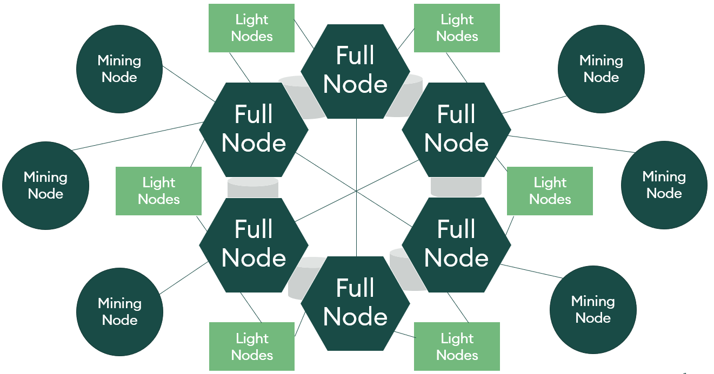
Blockchain node
Blockchain node là một thiết bị hoặc phần mềm chạy trên mạng blockchain
Các blockchain node có thể xác minh các giao dịch trên mạng blockchain, cập nhật phân phối thông tin blockchain mới nhất đến các node khác
Blockchain node cũng có thể thực hiện các hoạt động như tạo giao dịch, tạo block, tham gia vào quá trình bỏ phiếu để thay đổi quy tắc hoạt động của blockchain
BY

Slide 25
Các loại node
Full node: là loại node chứa toàn bộ lịch sử giao dịch và block của blockchain
Light node: là loại node chỉ lưu trữ các header block và danh sách các transaction có liên quan đến các địa chỉ ví của nó
Mining node: là loại node đặc biệt được sử dụng trong blockchain có cơ chế proof-of-work, tìm kiếm giải pháp để tạo ra một block mới trên blockchain và nhận phần thưởng tương ứng
BY

Slide 26
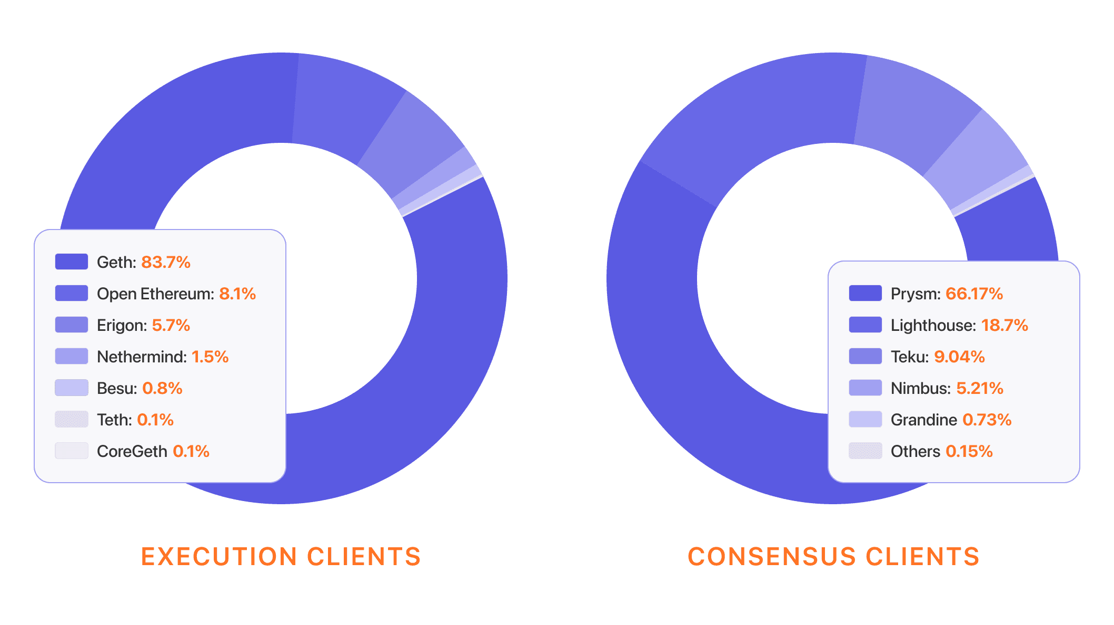
Blockchain client
Là một phần mềm cho phép người dùng kết nối đến mạng blockchain và tham gia vào việc giao tiếp, tạo và xác nhận các giao dịch
Thường được thiết kế để hoạt động như một nút trên mạng blockchain, có thể lưu trữ và truyền thông tin giữa các nút khác trên mạng
Có thể được sử dụng để tạo và quản lý các ví điện tử để lưu trữ coin, đồng thời cũng cung cấp cho người dùng các công cụ để theo dõi lịch sử giao dịch và cập nhật về tình trạng mạng
BY

Slide 27
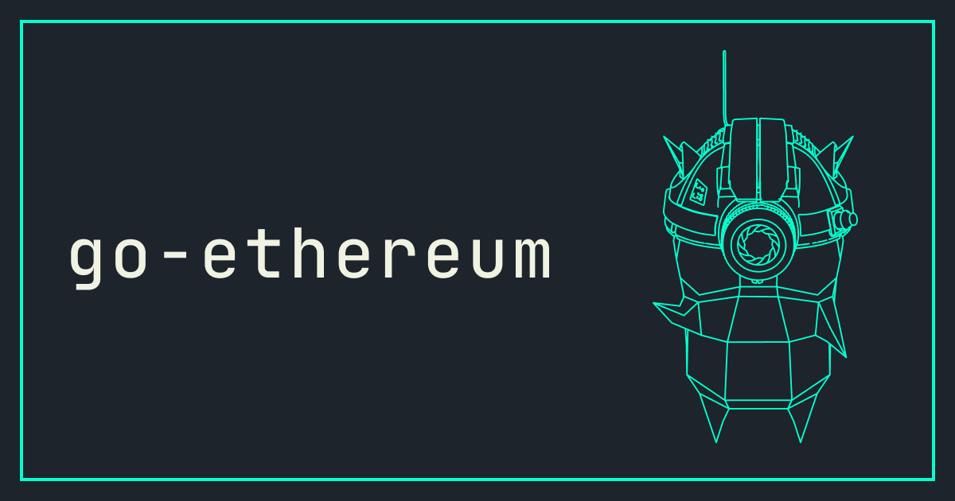
Ví dụ về ethereum client
Geth là một Ethereum client hỗ trợ đầy đủ các tính năng của mạng Ethereum, bao gồm giao dịch, tài khoản, hợp đồng thông minh và khai thác.
Ngôn ngữ: Go
Cấu trúc dữ liệu lưu trữ Ethereum State trie (cấu trúc dữ liệu lưu trữ tất cả các tài khoản Ethereum và trạng thái của chúng)
BY

